Slide 1
SCD 周例会-结构
鲁兵 熊佳继
2026-07-13

Slide 2
时间节点
时间 | 工作安排
4月10日 | 完成蜂窝板试验件的埋件细化设计，提交给3家审核迭代（已完成）
5月15日 | 完成蜂窝板试验件的迭代设计、内部评审，确定加工意向厂家（已完成）
6月10日 | 完成蜂窝板试验件的采购审批流程，正式签合同投产（已完成电子竞价、正在申请合同）
7月10日 | 完成束流试验件工装的设计，投产时间根据束流节点确定（已完成设计）
7月26日 | 西交大完成Super-Ladder力学仿真，确定点胶及AIREX支撑架的设计
8月15日 | 完成结构热控件的招投标，结构投产（完成预招标会，招标文件已完成更新）
9月10日 | Super-Ladder与蜂窝板装配工装到货
9月17日 | 蜂窝板试验件产品到货
10月17日 | 完成工艺验证试验
11月31日 | 结构热控件产品到货
12月20日 | 完成结构热控件热实施，装配，应力筛选试验，交付总体

Slide 3
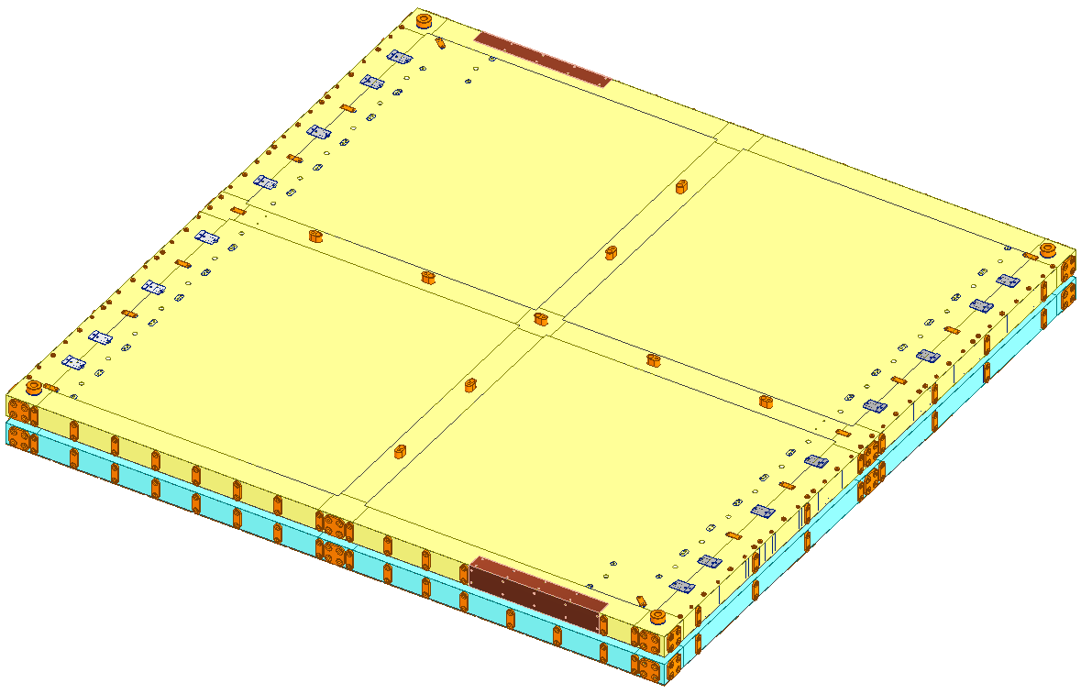
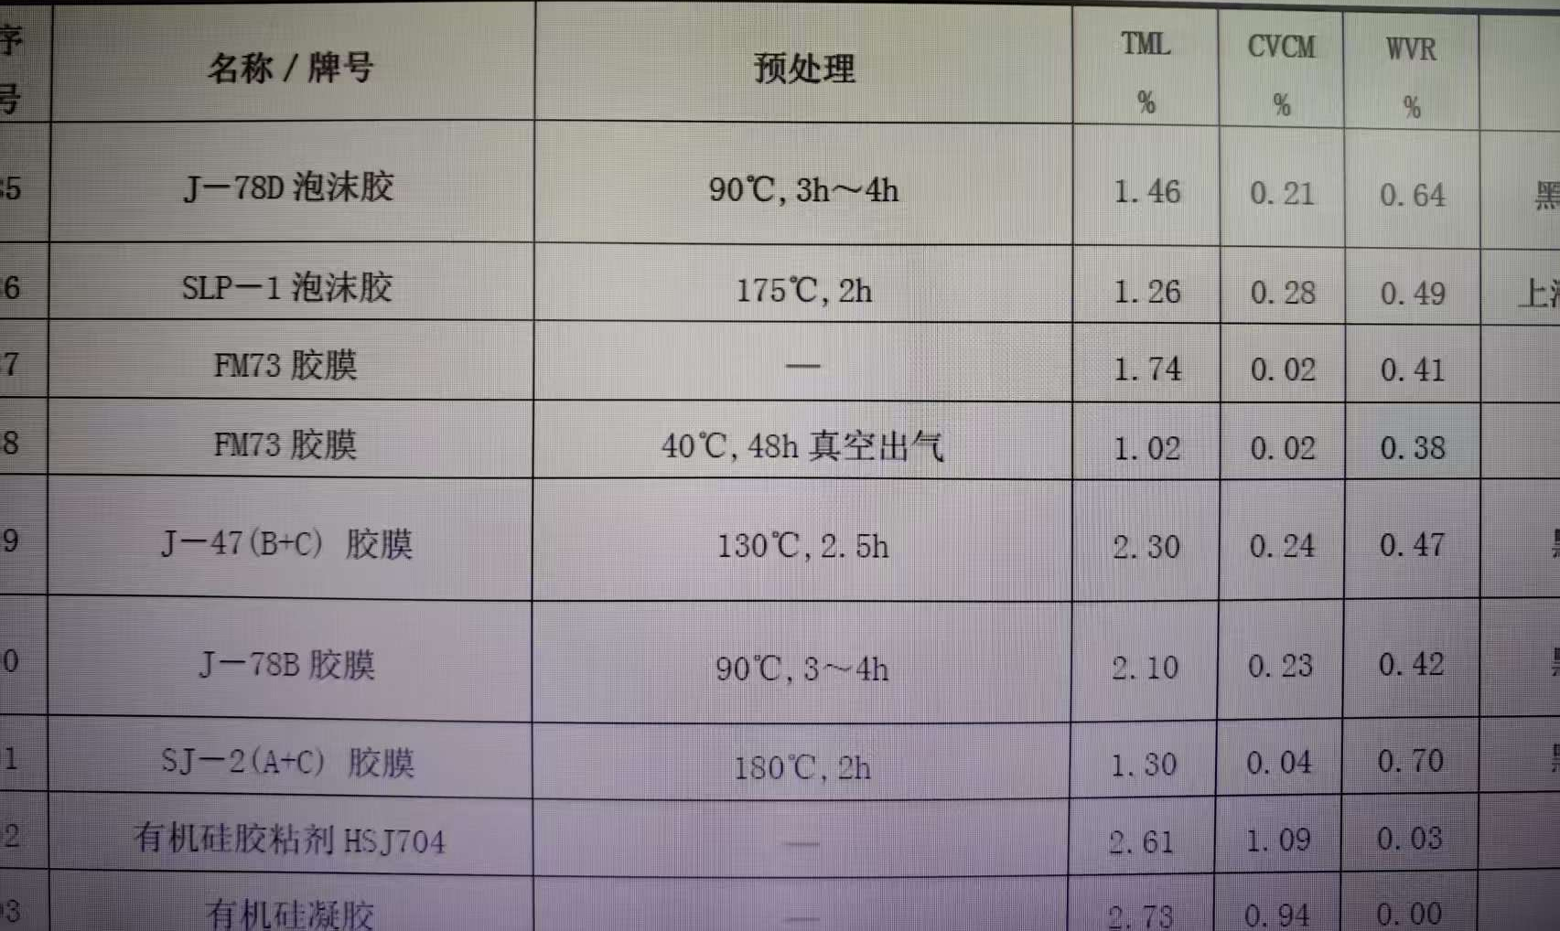
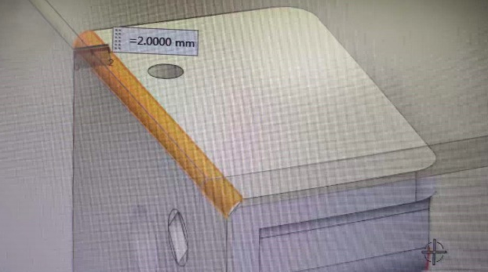
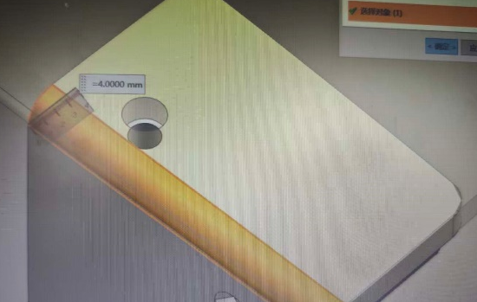
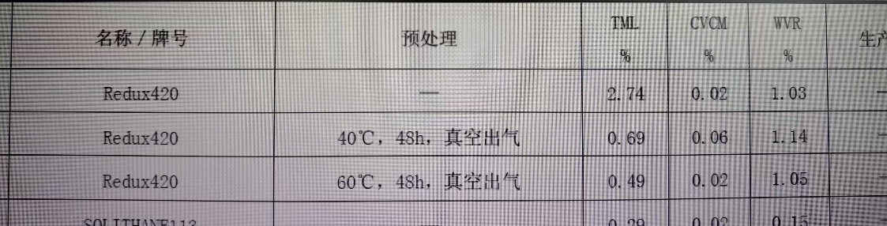
工作(1)：蜂窝板试验件
陆续与529技术人员完成多轮技术细节沟通，试验件加工正在稳步持续进行。
结构板胶膜：J-47和J-48；埋件和隔热垫胶接：420胶；
埋件圆角过小：2mm增大至4mm；距离边缘近的螺纹孔采用沉孔设计，避免圆角影响钢丝螺套的镶嵌

Slide 4
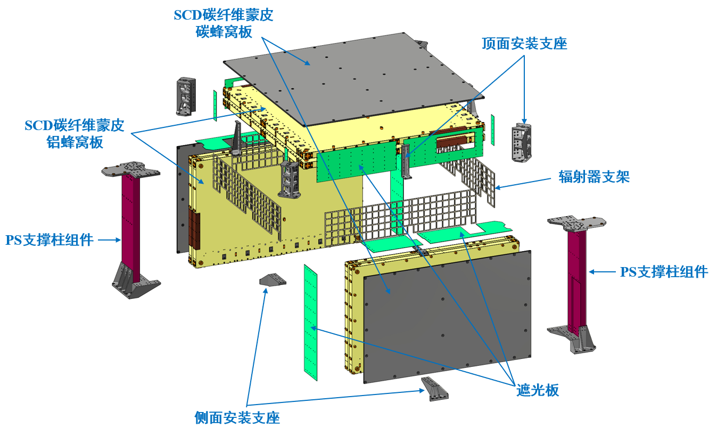
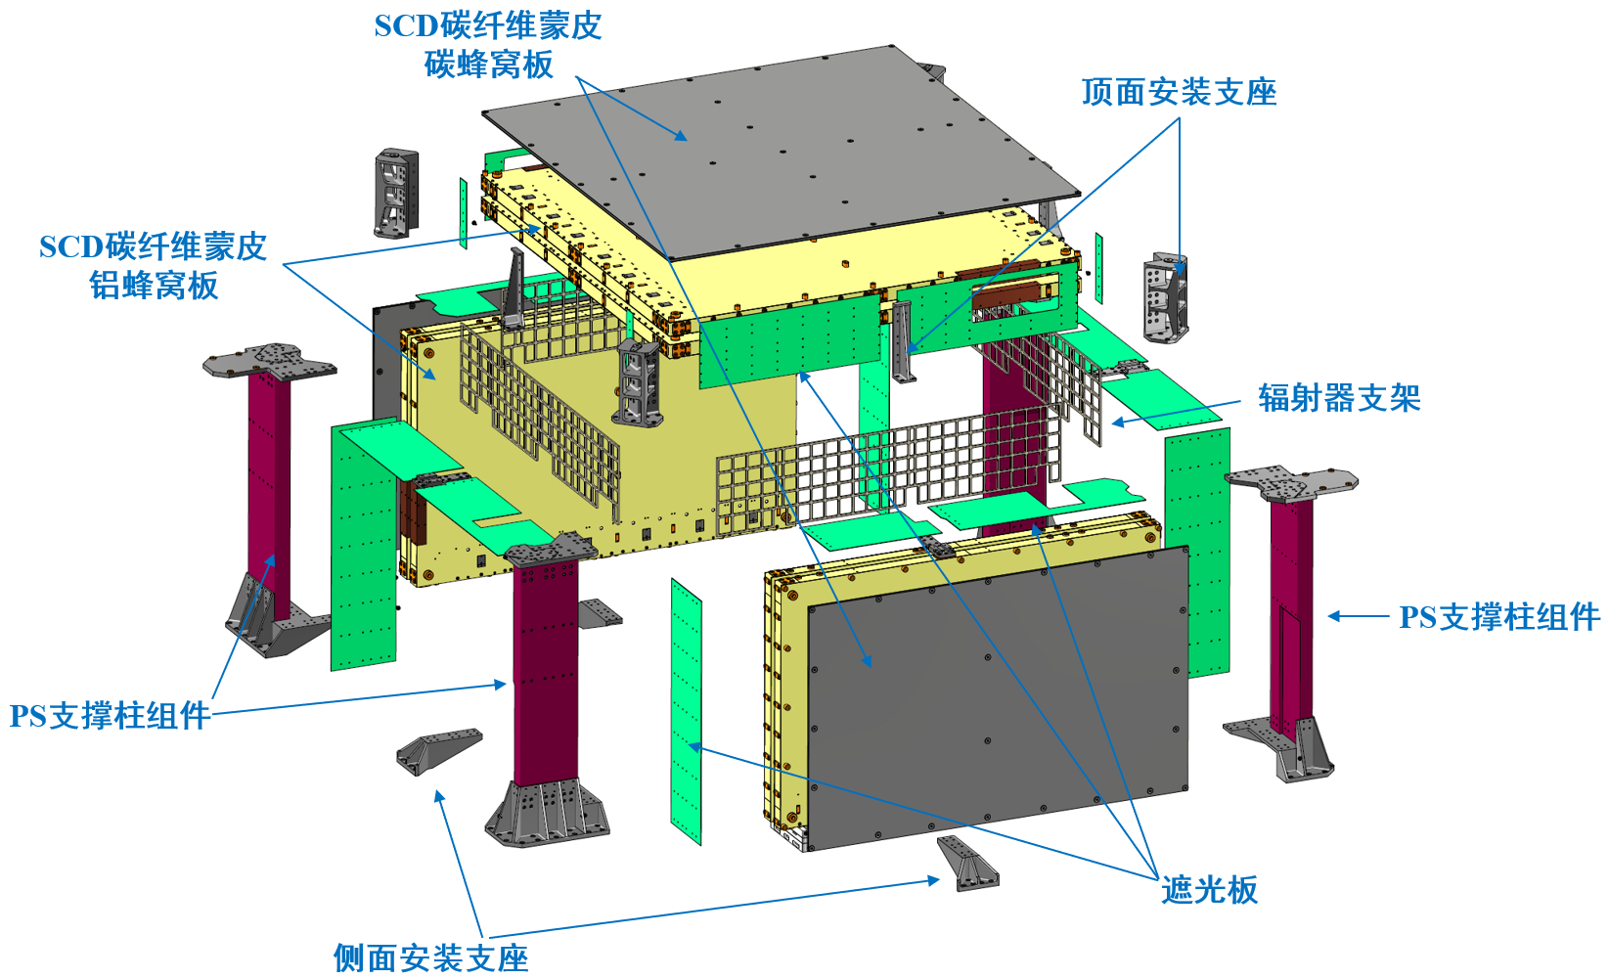
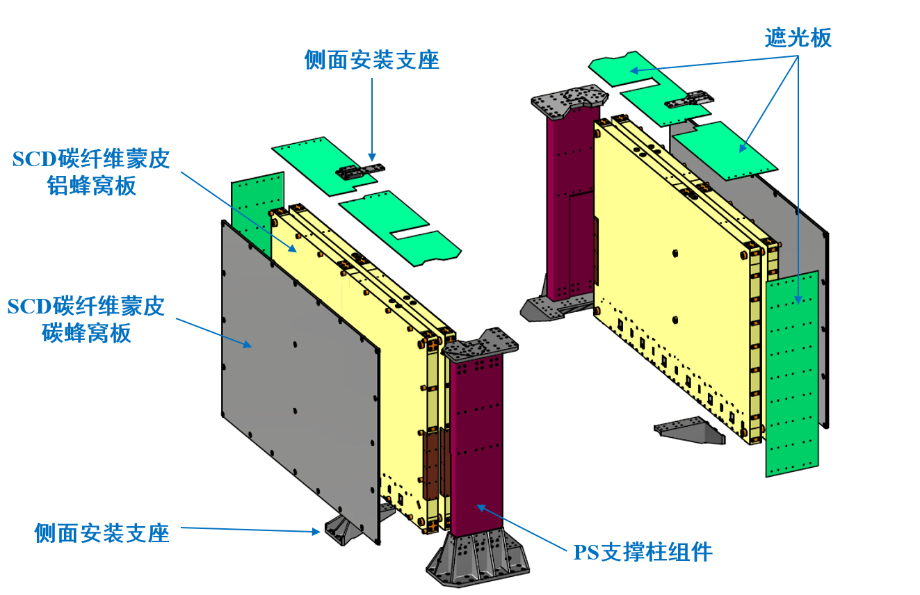
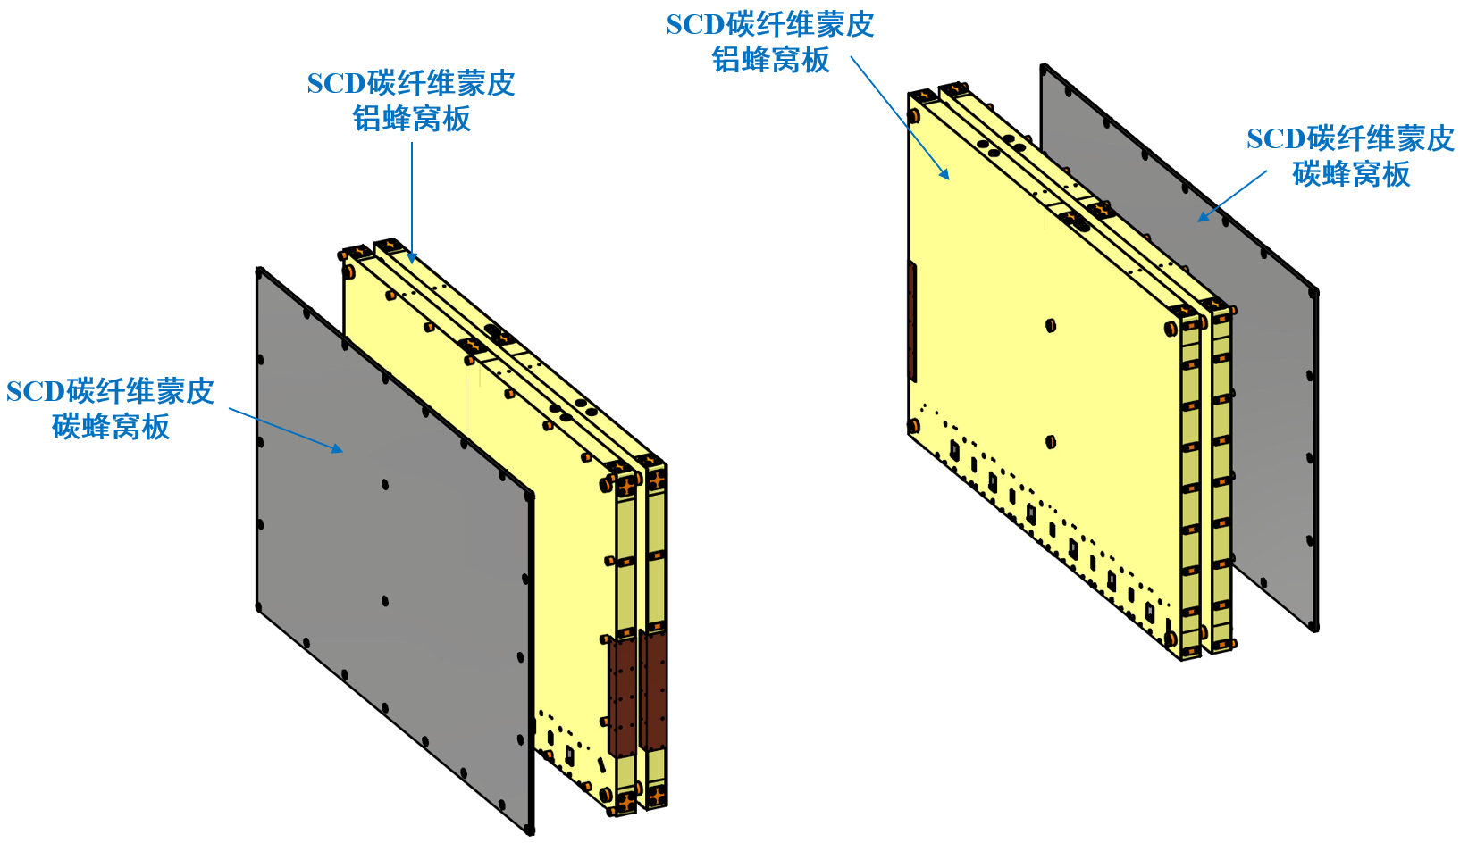
工作(2)：结构热控件（招标）
完成高能所、紫台招标文件的更新；
产品归属有调整：PS支撑柱组件归高能所，紫台负责蜂窝板、挡板、 遮光板和安装支座；
拦标线有调整：高能所仍为950万，紫台由320万调整为245万

Slide 5
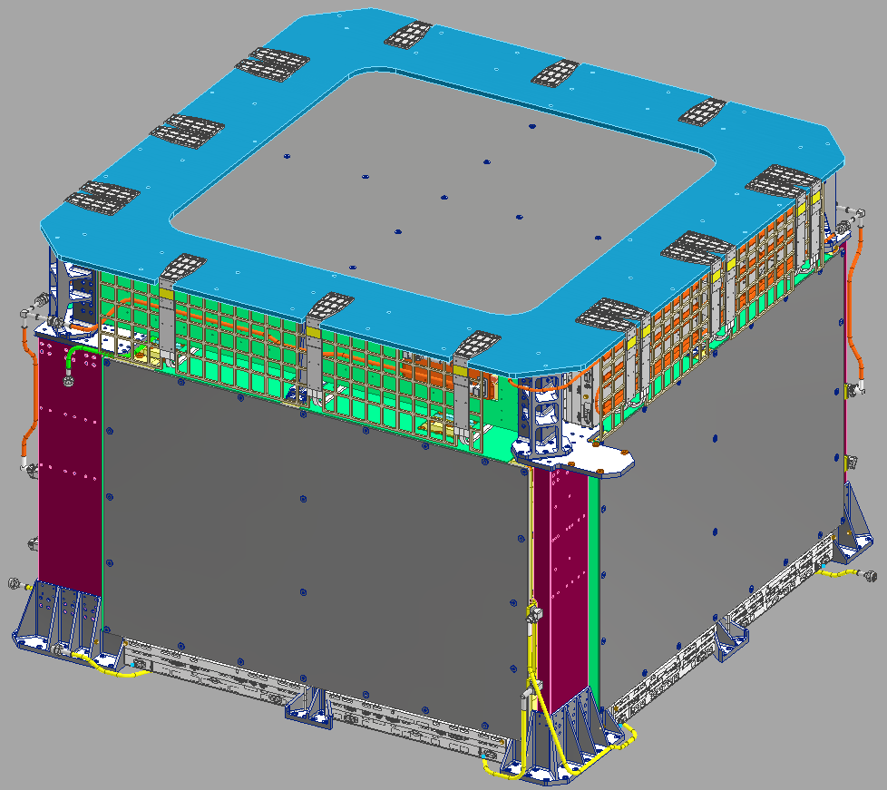
工作(3)：更新PSD&SCD模型
本周没有变化

Slide 6
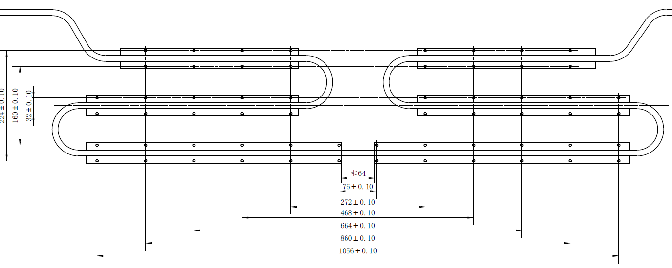
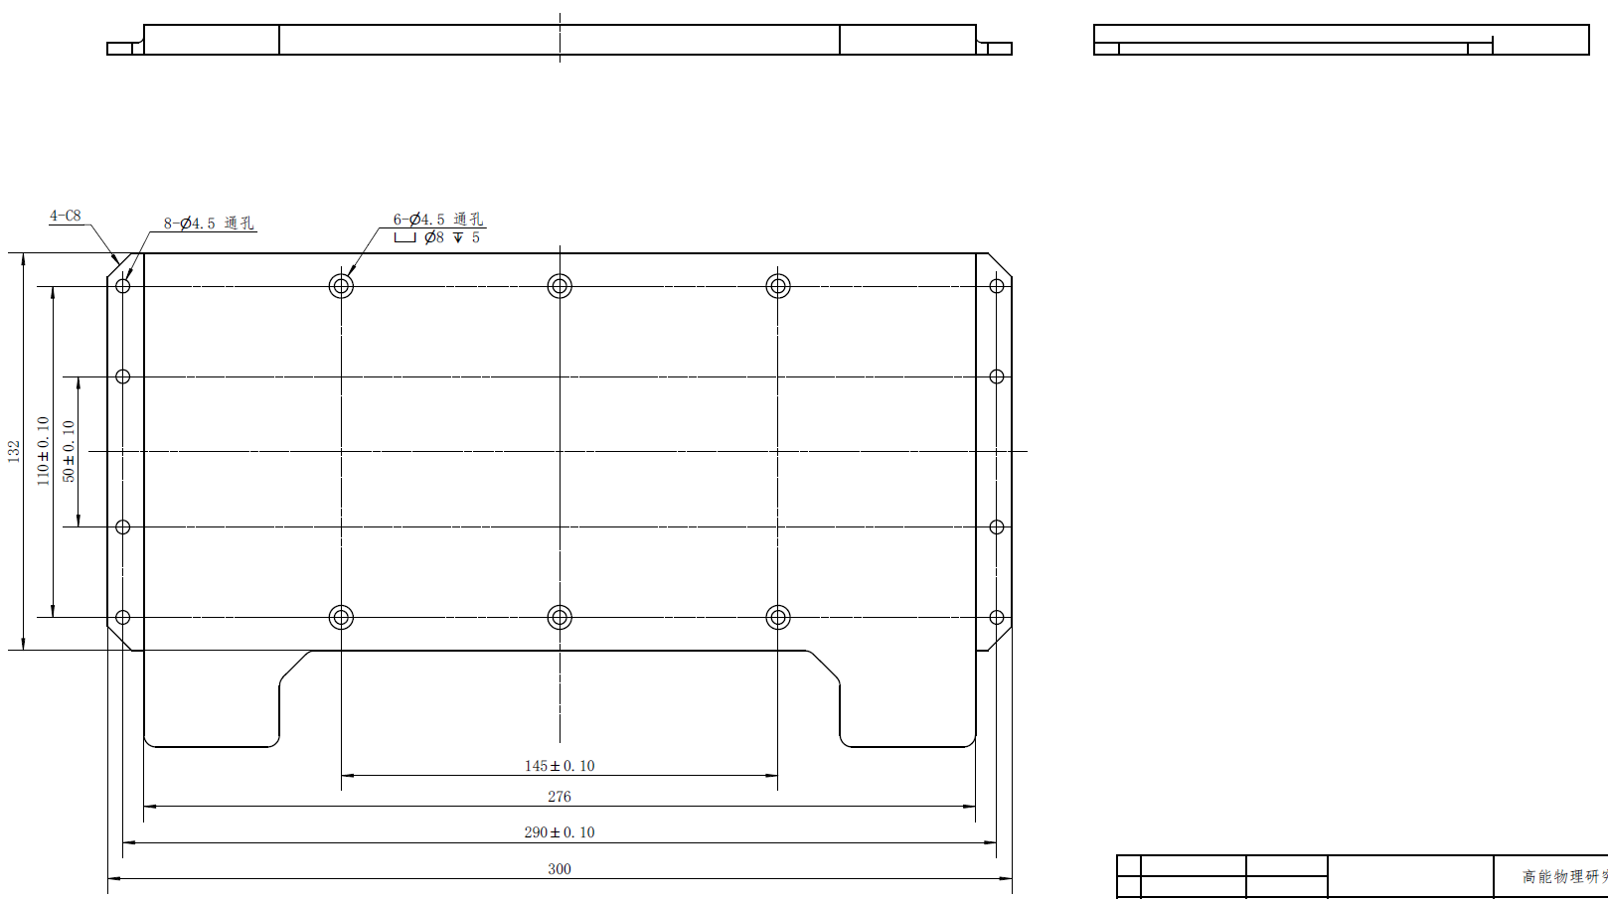
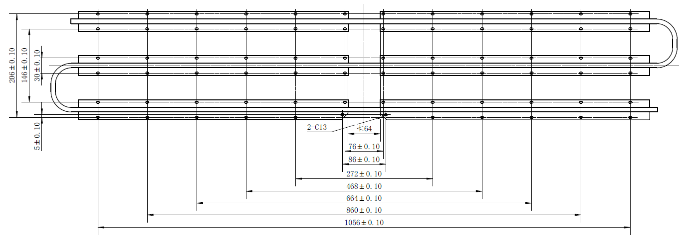
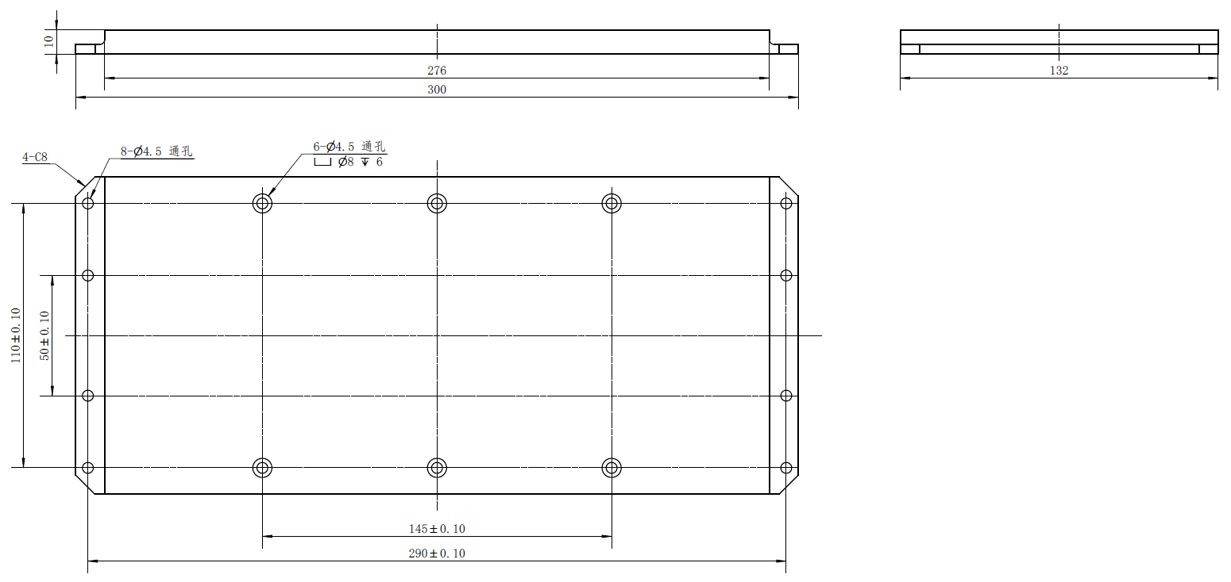
工作(4)：总体相关工作
完成SCD冷板、PSbox盘管接口图纸；
结构总体（王瑞杰）同意延后签署辐射器接口。

Slide 7
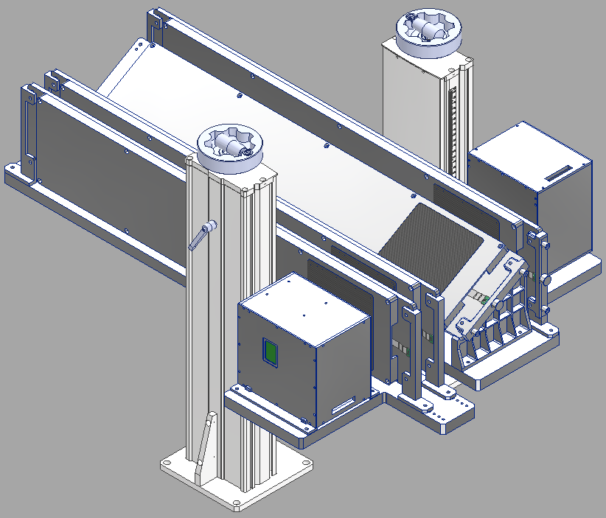
工作(5)：束流试验工装
完成束流试验工装的设计

Slide 8
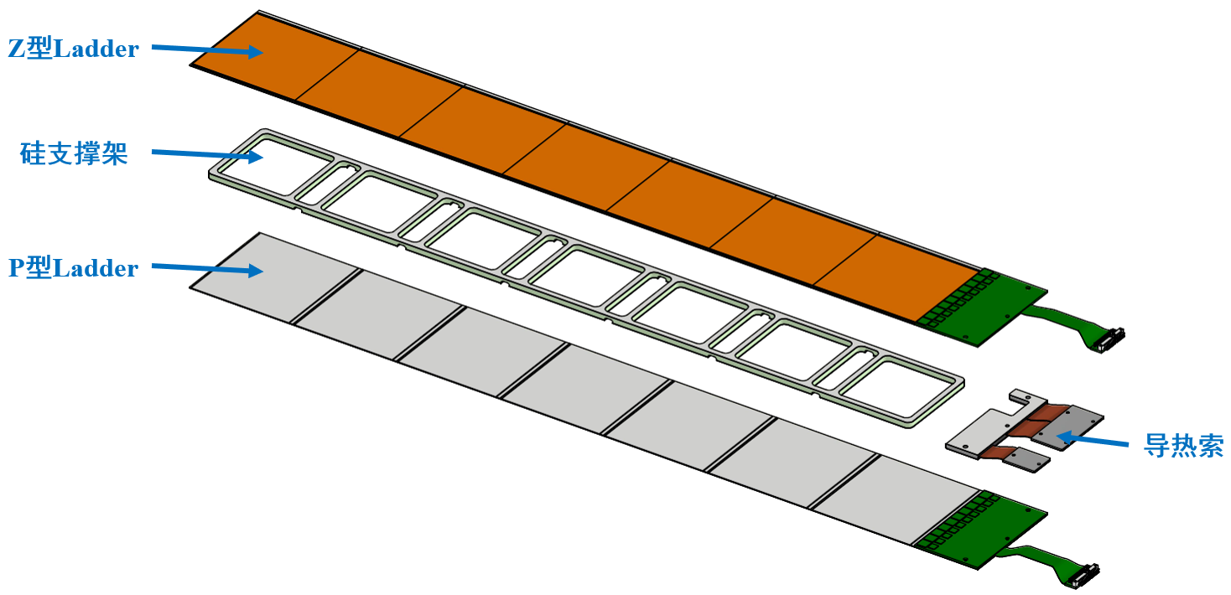
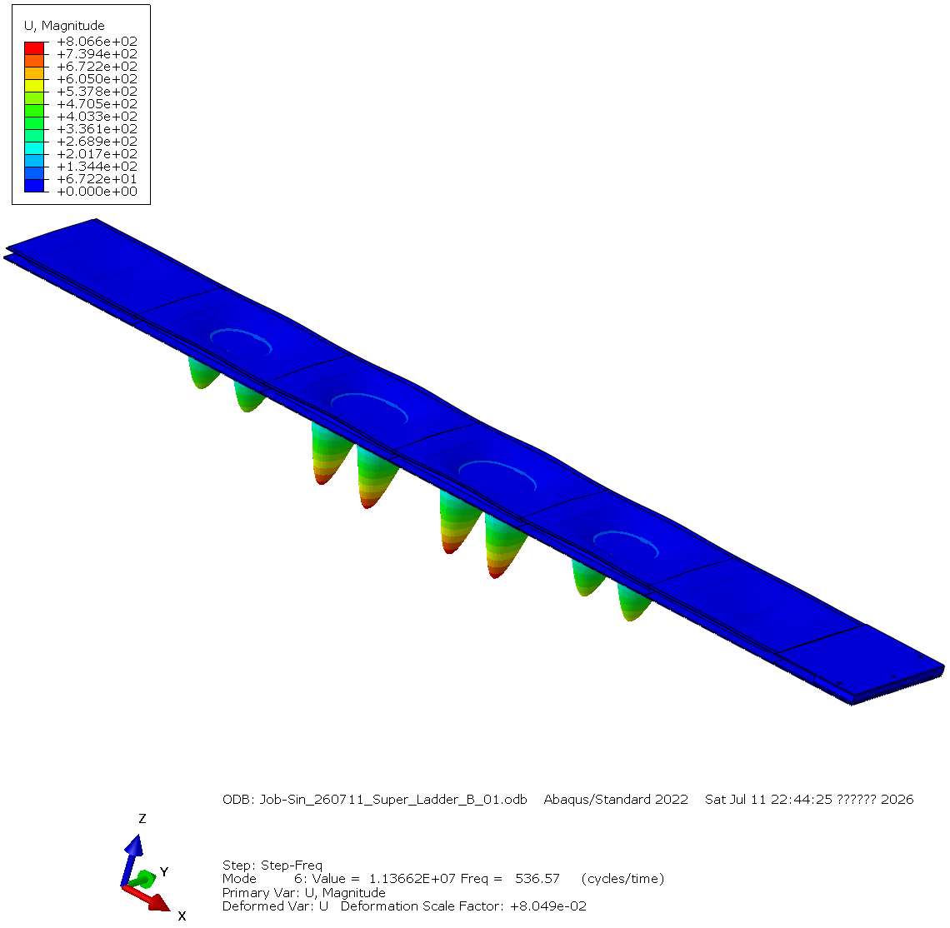
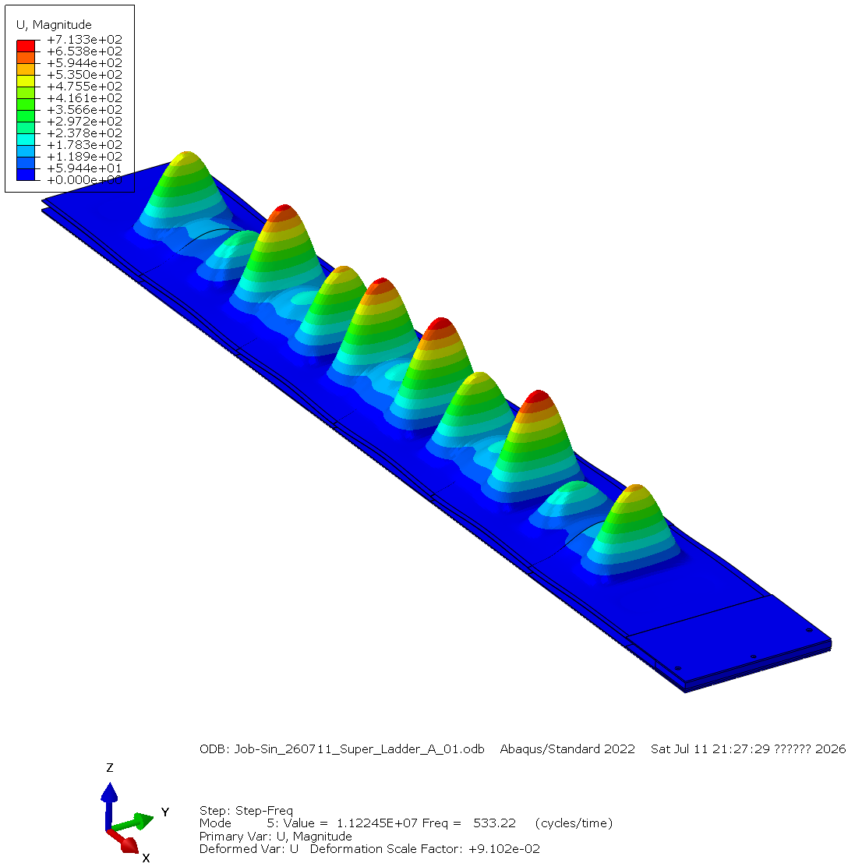
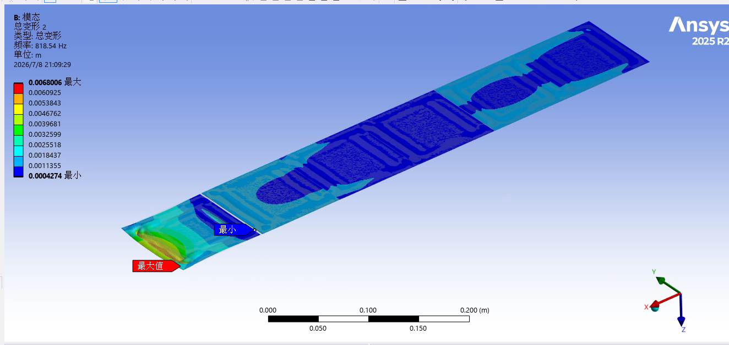
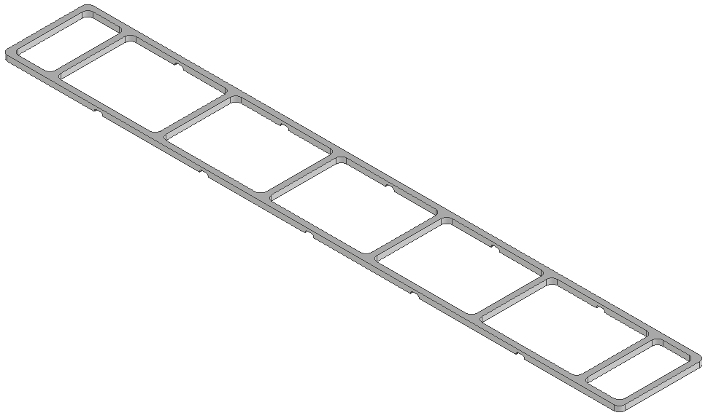
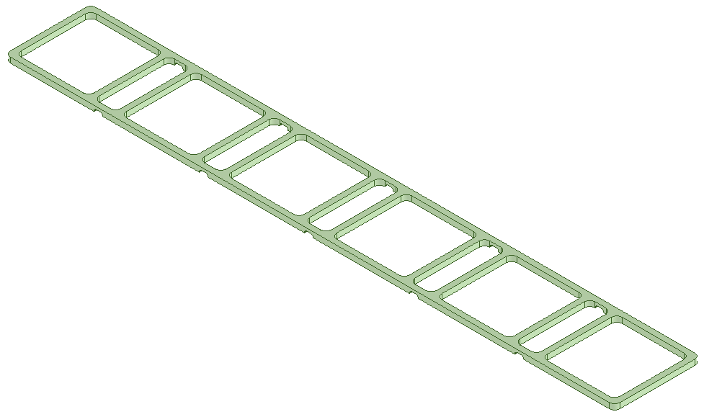

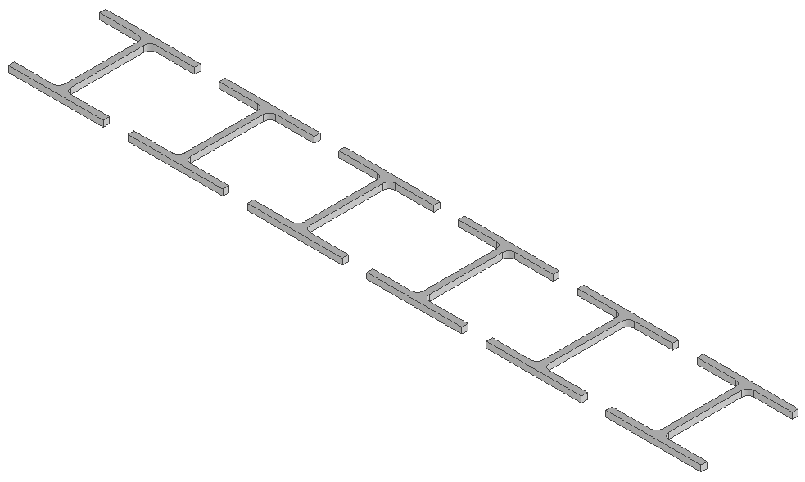
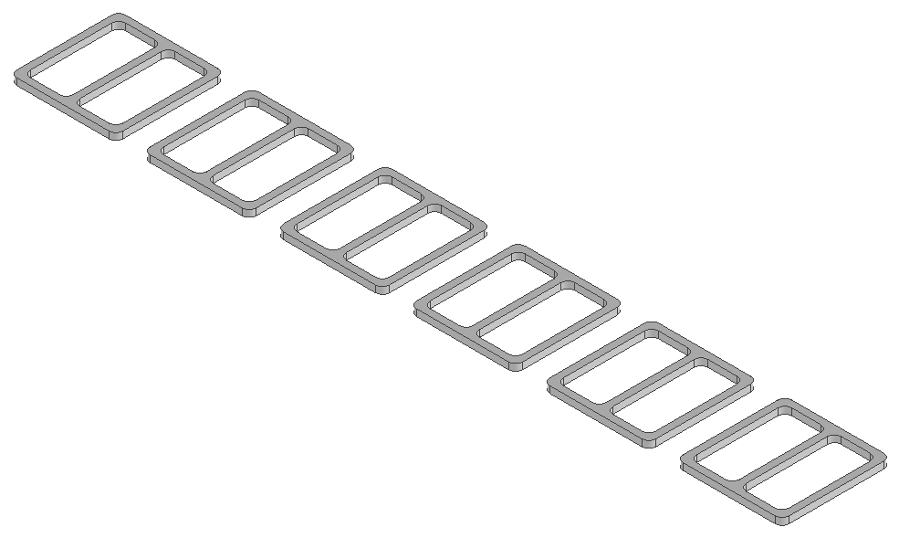
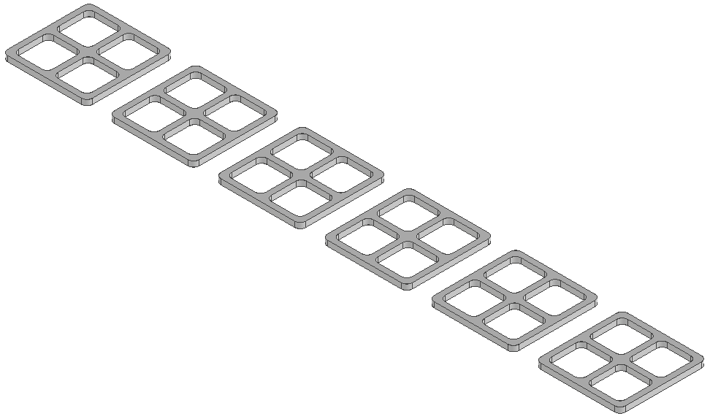
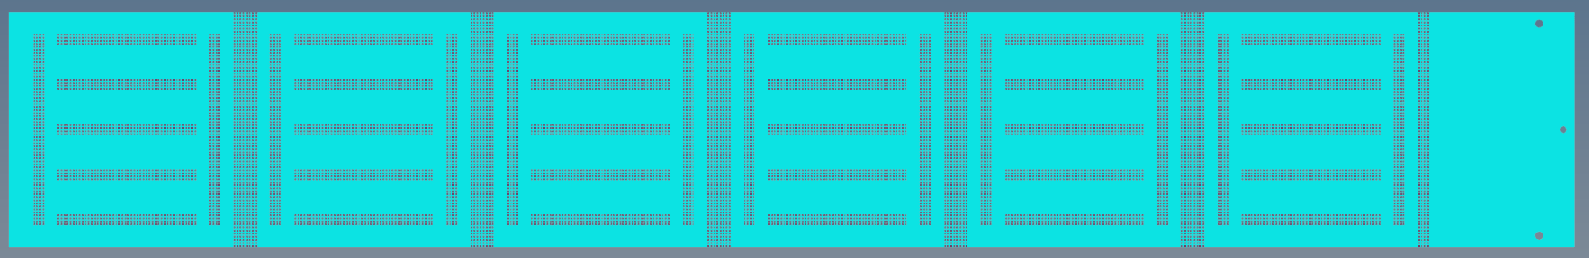
工作(6)：Super-Ladder力学仿真
西交大：目前拿到一版结果（方案2），计划本周组织线上会议讨论；
高能所：目前已完成建模，完成方案1和2的提交计算。
高能所
西交大
方案2: 818.54Hz
方案2: 536.57Hz
方案1: 533.22Hz
P型Ladder点胶图案
方案1
方案1
方案2
方案2
方案3
方案4
方案5

Slide 9
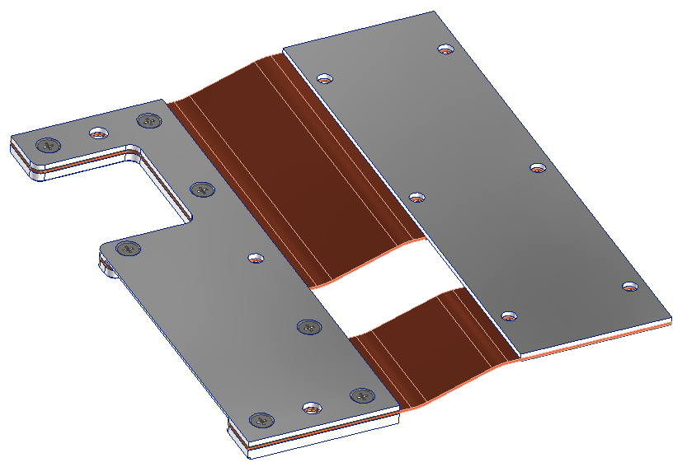
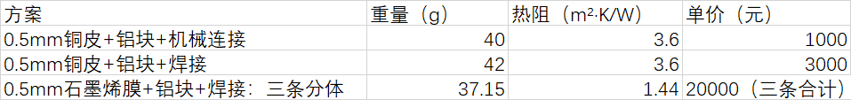
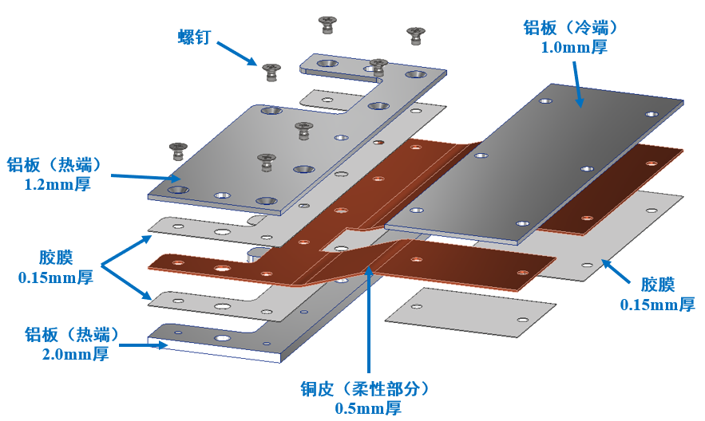

工作(7)：导热索迭代
迭代SCD导热索的设计。
已收到两家关于免焊接铜导热索、焊接铜导热索、焊接石墨导热索三种方案中重量、温差和单价的对比表。
三种导热索重量、热阻和单价的对比（北科大）
上周未收到反馈
三种导热索重量、热阻和单价的对比（北化工）
请北科大试加工免焊接铜、焊接铜导热索各一件
免焊接导热索设计图

Slide 10
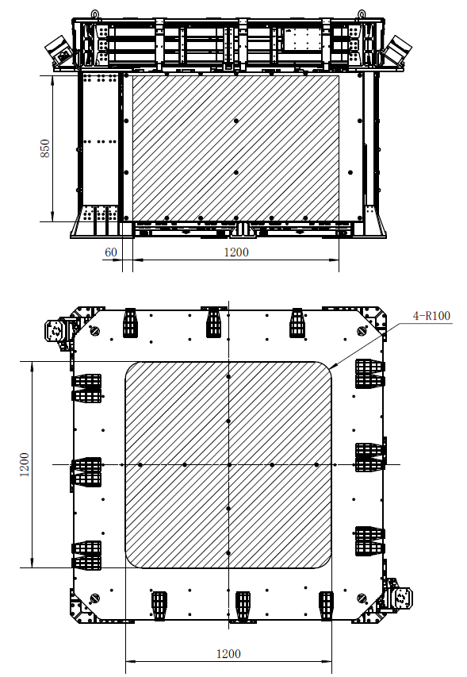
工作(8)：微流星挡板设计
与511完成微流星挡板初步讨论，并提供设计参数做细化设计及仿真
要求：
不能用金属
芳纶布等物质的累计厚度不超过2mm；
挡板安装在碳蜂窝板的外侧；
挡板外侧包覆20单元的多层隔热组件
完成一轮线上讨论
重点防护位置示意图

